Slide 1
TAŞINIR KAYIT YÖNETİM SİSTEMİ (TKYS) Günay KILIÇ Taşınır Kayıt Yetkilisi

Slide 2
Sunum Planı
Taşınır Mal İşlemleri :
1.1. TÜKETİME VERME
1.1.1. Taşınır İstekleri:
1.1.2. Taşınır Talepleri:

Slide 3
1.1. TÜKETİME VERME
İŞLEMLERİ

Slide 4
Tüketime Verme
TAŞINIR MAL YÖNETMELİĞİ
Tüketim suretiyle çıkış
MADDE 22 –
(1) Tüketim malzemeleri, Taşınır İstek Belgesi karşılığında düzenlenecek Taşınır İşlem Fişi ile çıkış kaydedilir.
(2) Kamu idarelerinin iç imkanlarıyla kendi kullanımları için üretecekleri dayanıklı taşınırların üretiminde kullanılan taşınırlar için de birinci fıkra hükmü uygulanır.
(3) Taşınır İşlem Fişi düzenlenmeden hiçbir şekilde tüketim malzemesi çıkışı yapılamaz.
(4) Tüketim malzemelerinin çıkış kayıtları, ambarlara girişlerindeki öncelik sırası dikkate alınarak "ilk giren-ilk çıkar" esasına göre ve giriş bedelleri üzerinden yapılır.

Slide 5
1.1.1 TAŞINIR İSTEKLERİ

Slide 6
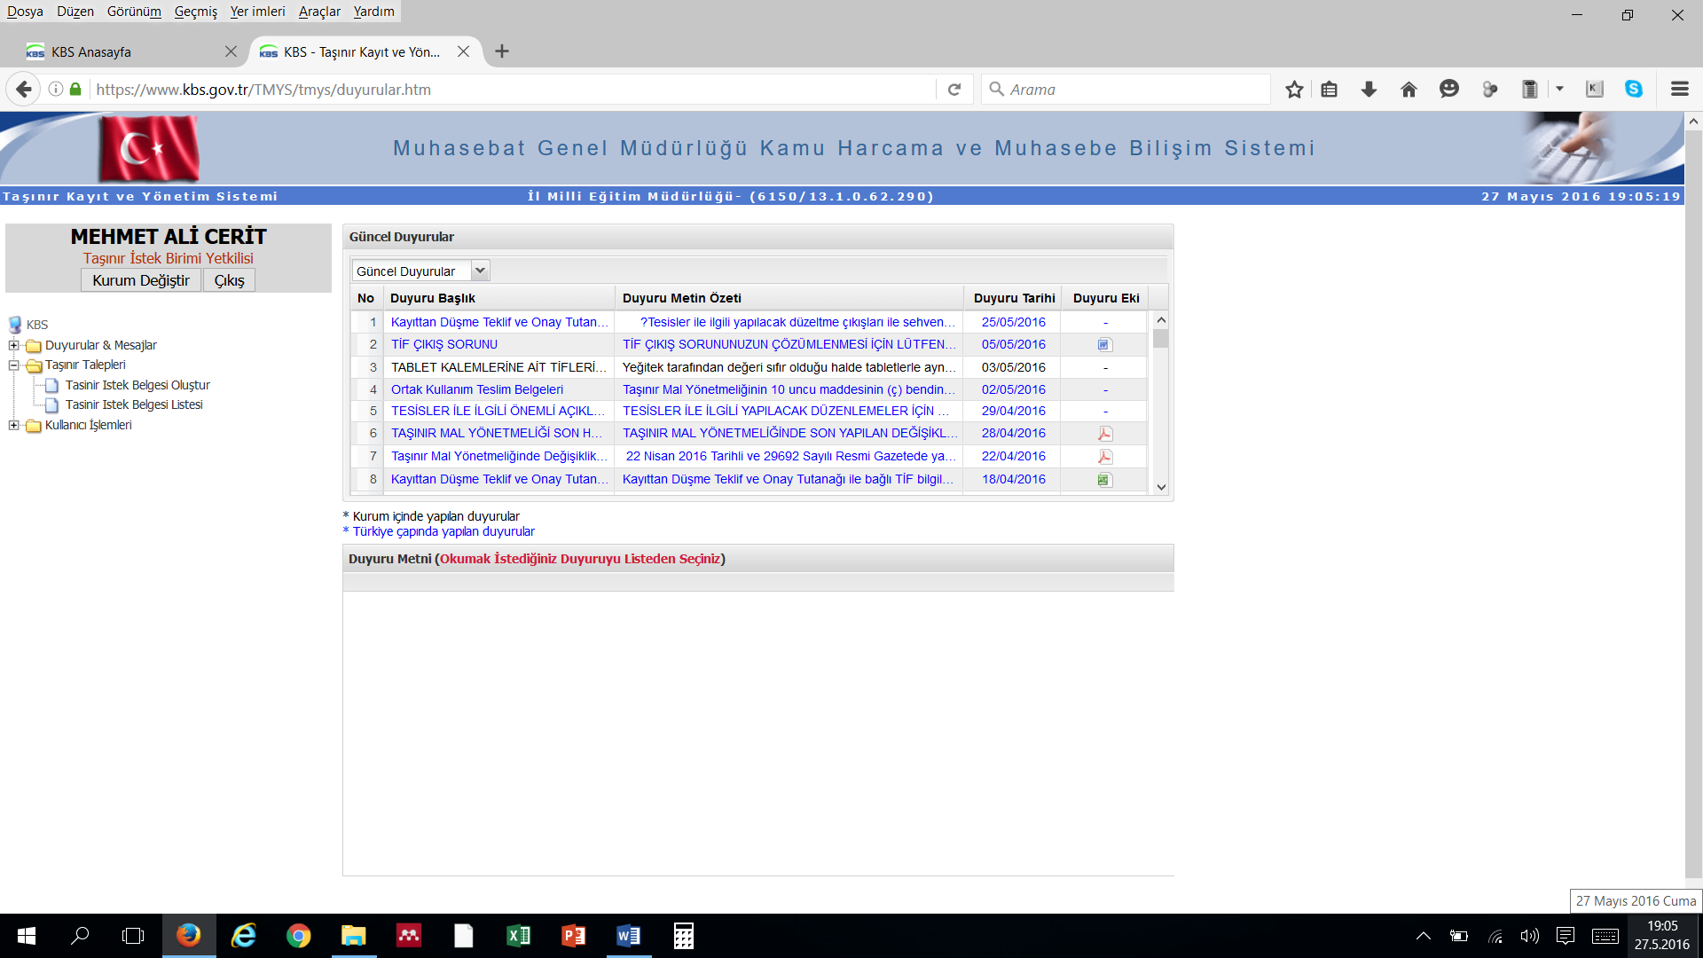
Tüketime Verme
1.1. Taşınır İstekleri
Taşınır İstekleri yetkilendirilen Taşınır İstek Birim Yetkilisi tarafından yapılır.

Slide 7
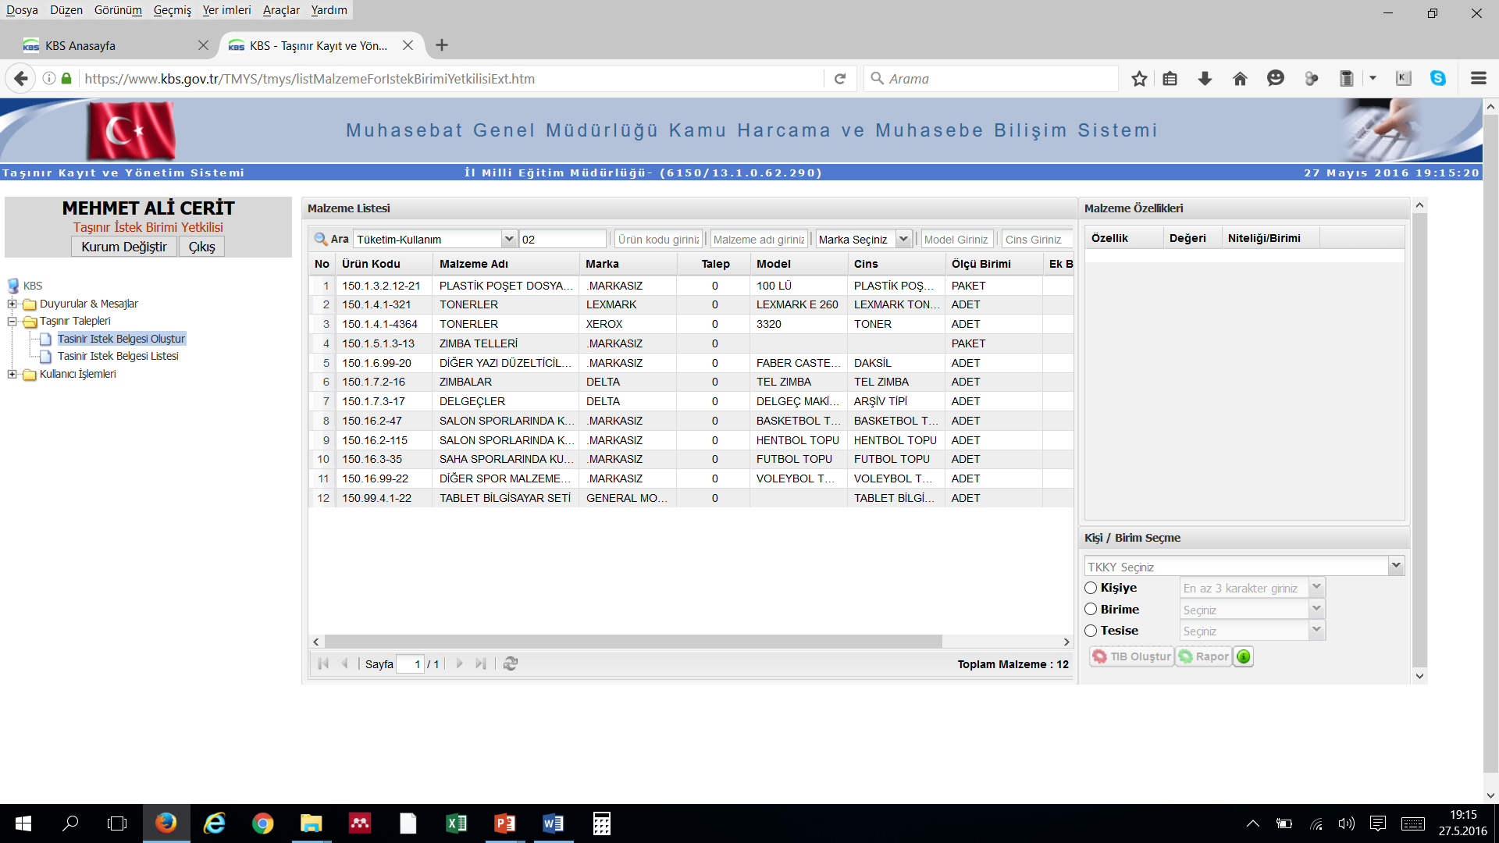
Tüketime Verme
1.1. Taşınır İstekleri
Taşınır Talepleri
Taşınır İstek Belgesi Oluştur
Açılan Pencerede Ambar Adı Seçilir.

Slide 8
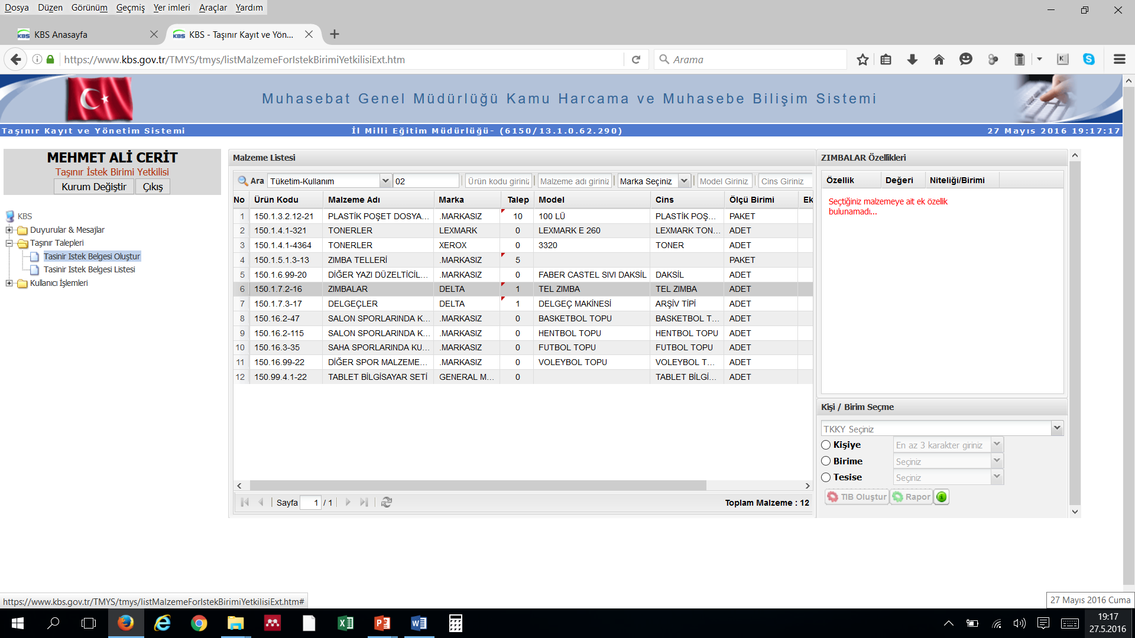
Tüketime Verme
1.1. Taşınır İstekleri
Talep edilecek malzeme işaretlenerek istek miktarı yazılır.

Slide 9
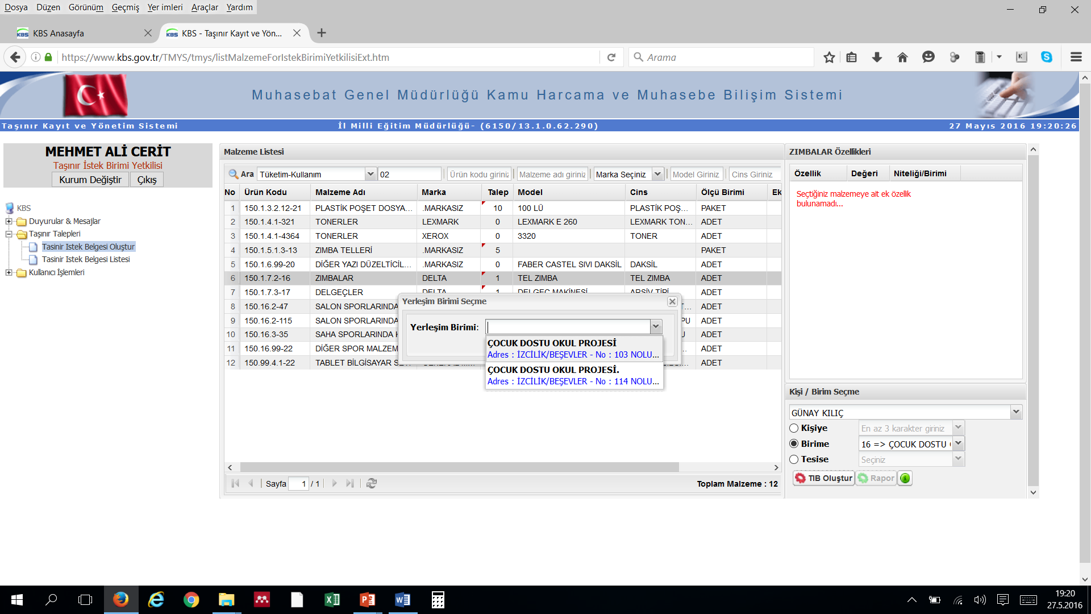
Tüketime Verme
1.1. Taşınır İstekleri
Ve Yerleşim Birimi (Lokasyon) seçilerek devam edilir.
İstek Yapılacak Taşınır Kayıt Yetkilisi Seçilir.
İstek Yapan Birim Seçilir.

Slide 10
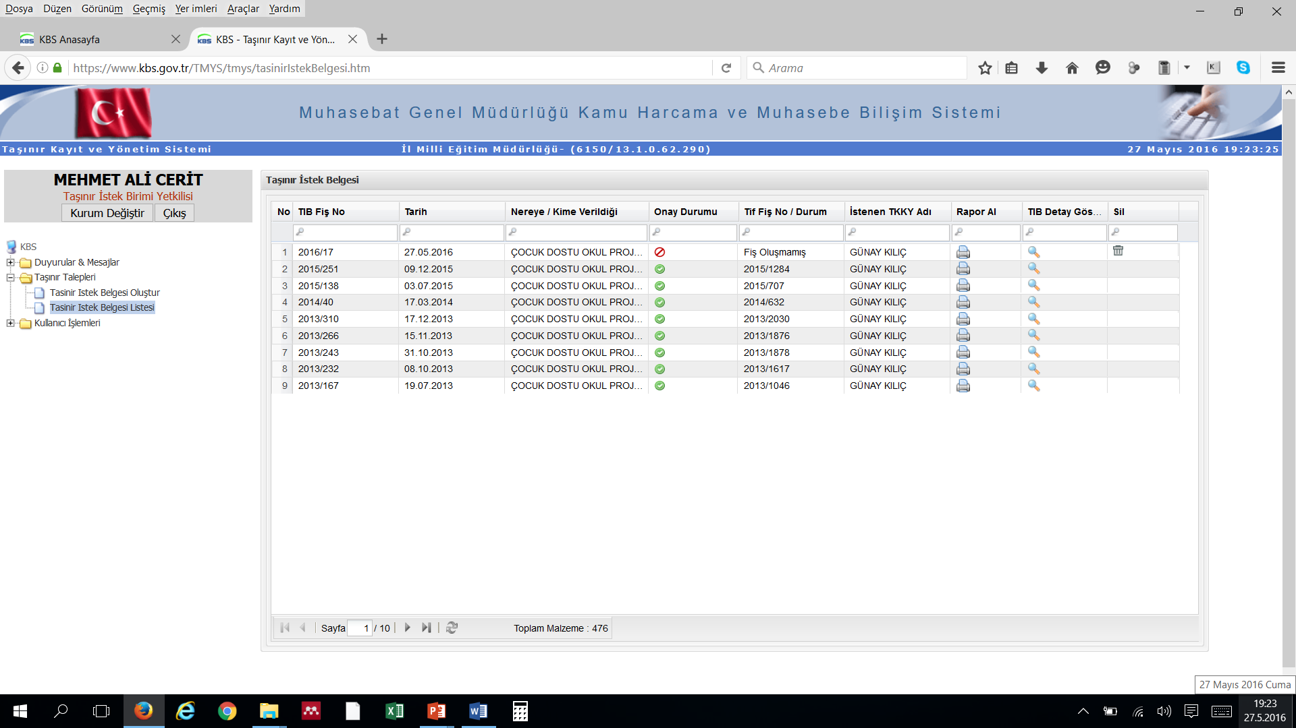
Tüketime Verme
1.1. Taşınır İstekleri
Oluşturulan Taşınır İstek Belgesi raporu alınır.

Slide 11
Tüketime Verme
1.1. Taşınır İstekleri
Oluşturulan Taşınır İstek belgesi imzalanarak ilgili Taşınır Kayıt Yetkilisine verilir.

Slide 12
1.1.2 TAŞINIR TALEPLERİ

Slide 13
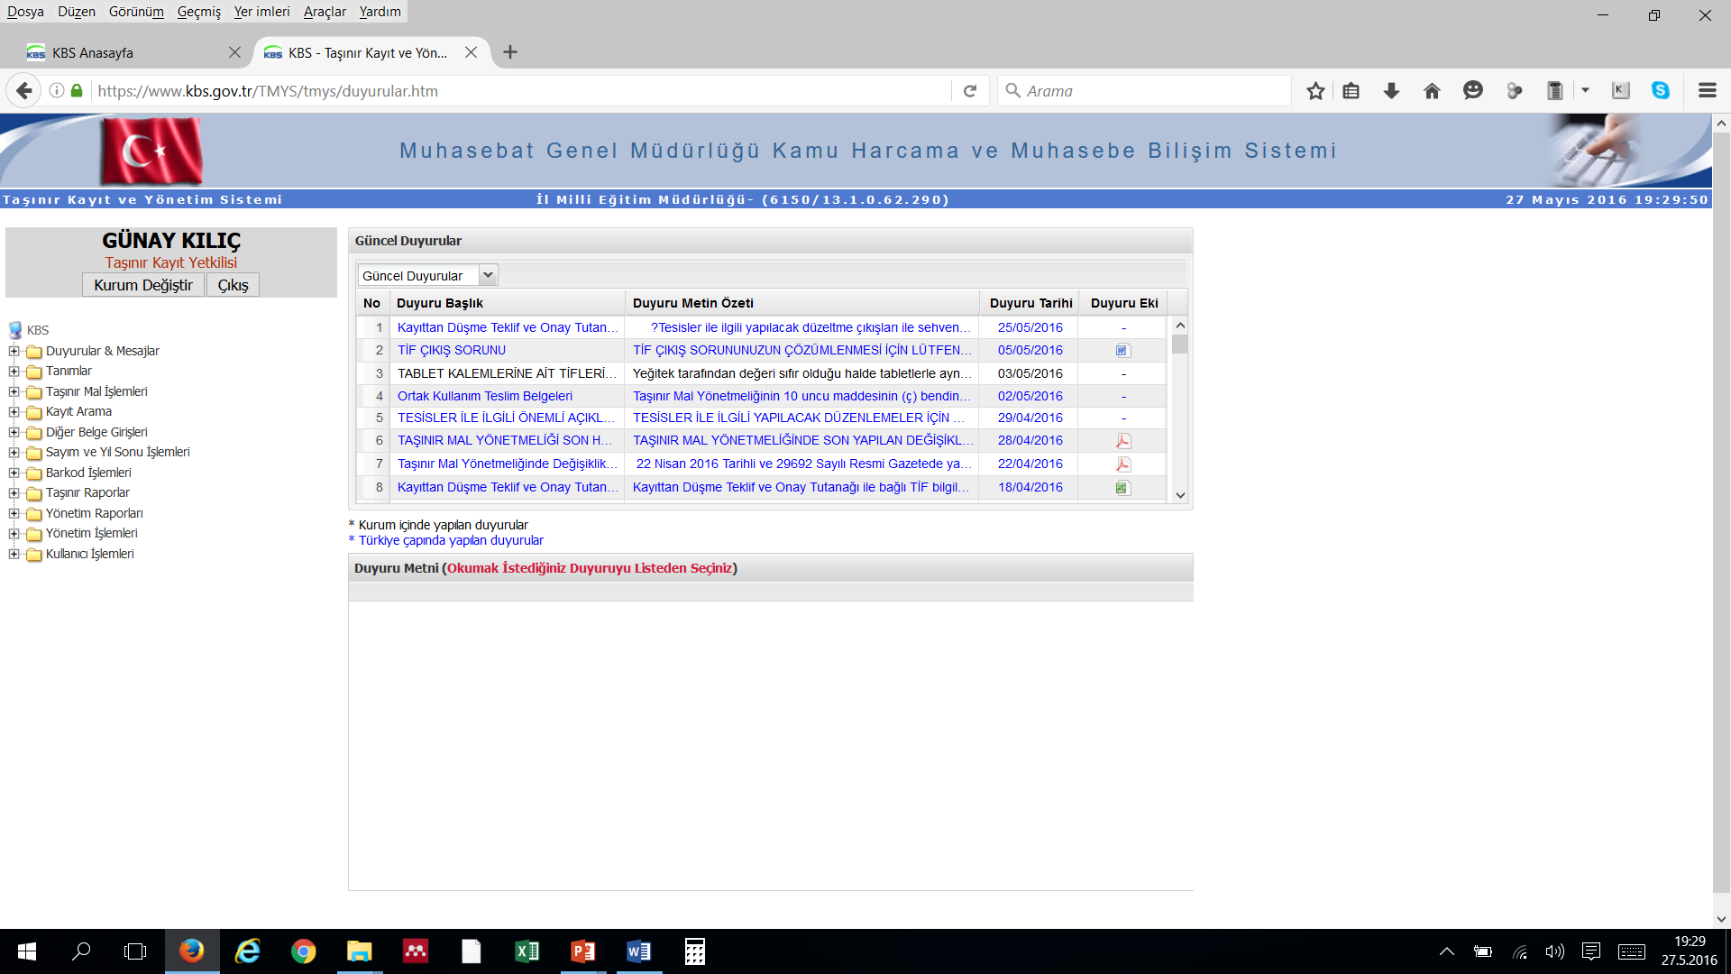
Tüketime Verme
1.1.1. Taşınır Talepleri
Sisteme ilk girildiğinde ‘’Bekleyen İşlemler ‘’ bulunmaktadır uyarısı gelmektedir

Slide 14
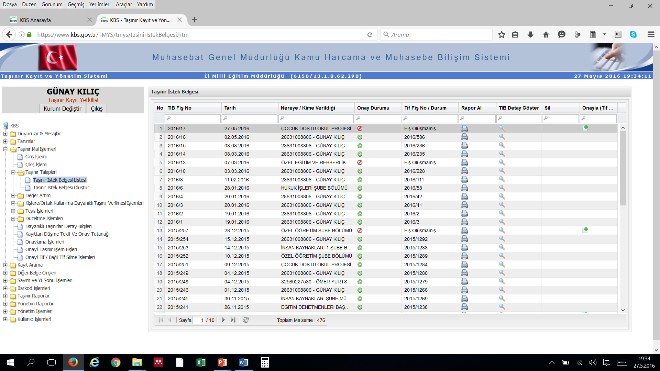
Tüketime Verme
1.1.1. Taşınır Talepleri
Sırasıyla;
1-Taşınır Mal İşlemleri
2-Taşınır Talepleri
3-Taşınır İstek Belgesi menüsü Açılır.
Oluşturulacak İstek Seçilerek Link Tıklanır.

Slide 15
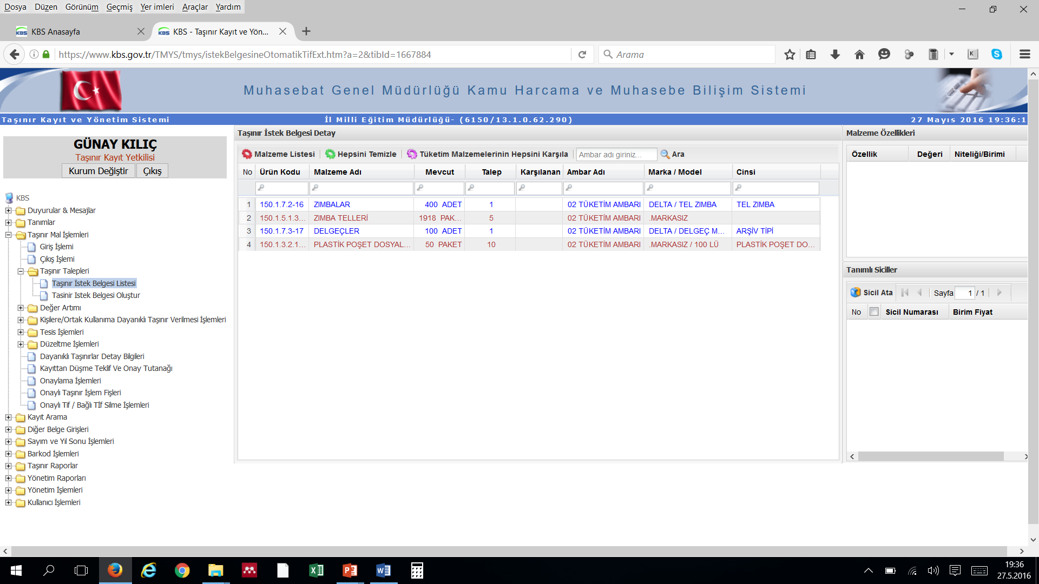
Tüketime Verme
1.1.1. Taşınır Talepleri

Slide 16
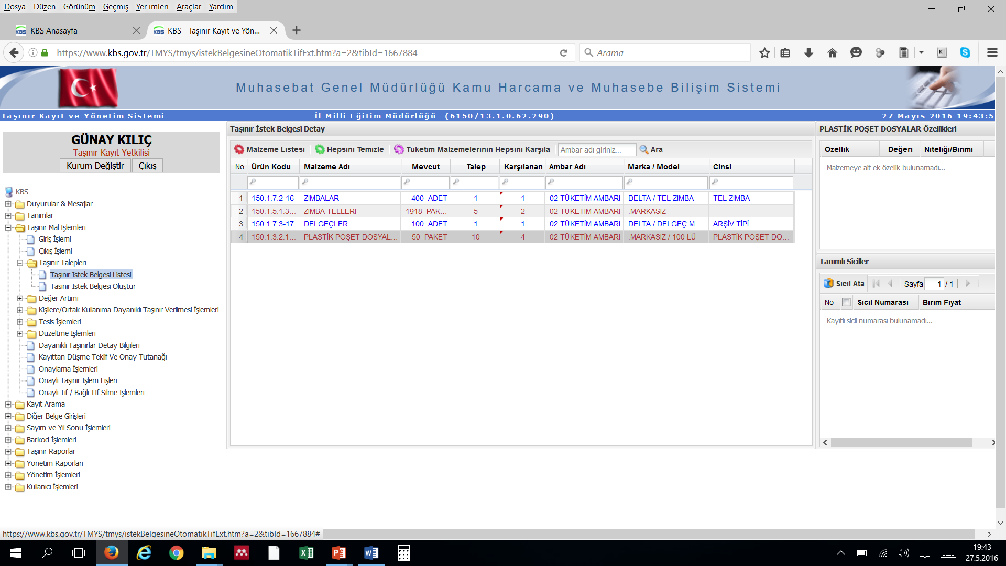
Tüketime Verme
1.1.1. Taşınır Talepleri
NOT : İstek Yapılan Miktarın altında malzeme karşılanabilir fakat istek miktarının üzerinde malzeme karşılanamaz.
İstek yapılan malzemeler depo mevcutları oranında karşılanır.
Ve Malzeme Listesi linki tıklanır.

Slide 17
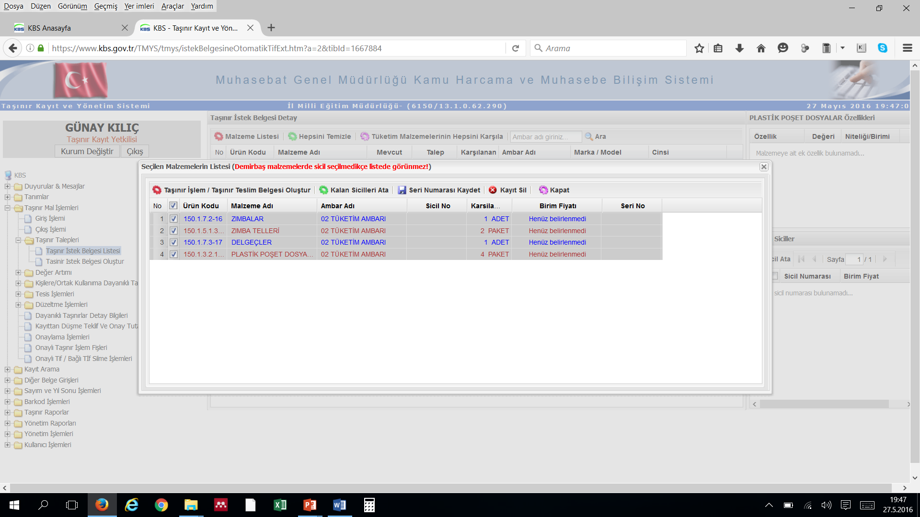
Tüketime Verme
1.1.1. Taşınır Talepleri
Karşılanan malzemeler işaretlenip ‘’Taşınır İşlem/Taşınır Teslim Belgesi Oluştur’’ Tıklanır.

Slide 18
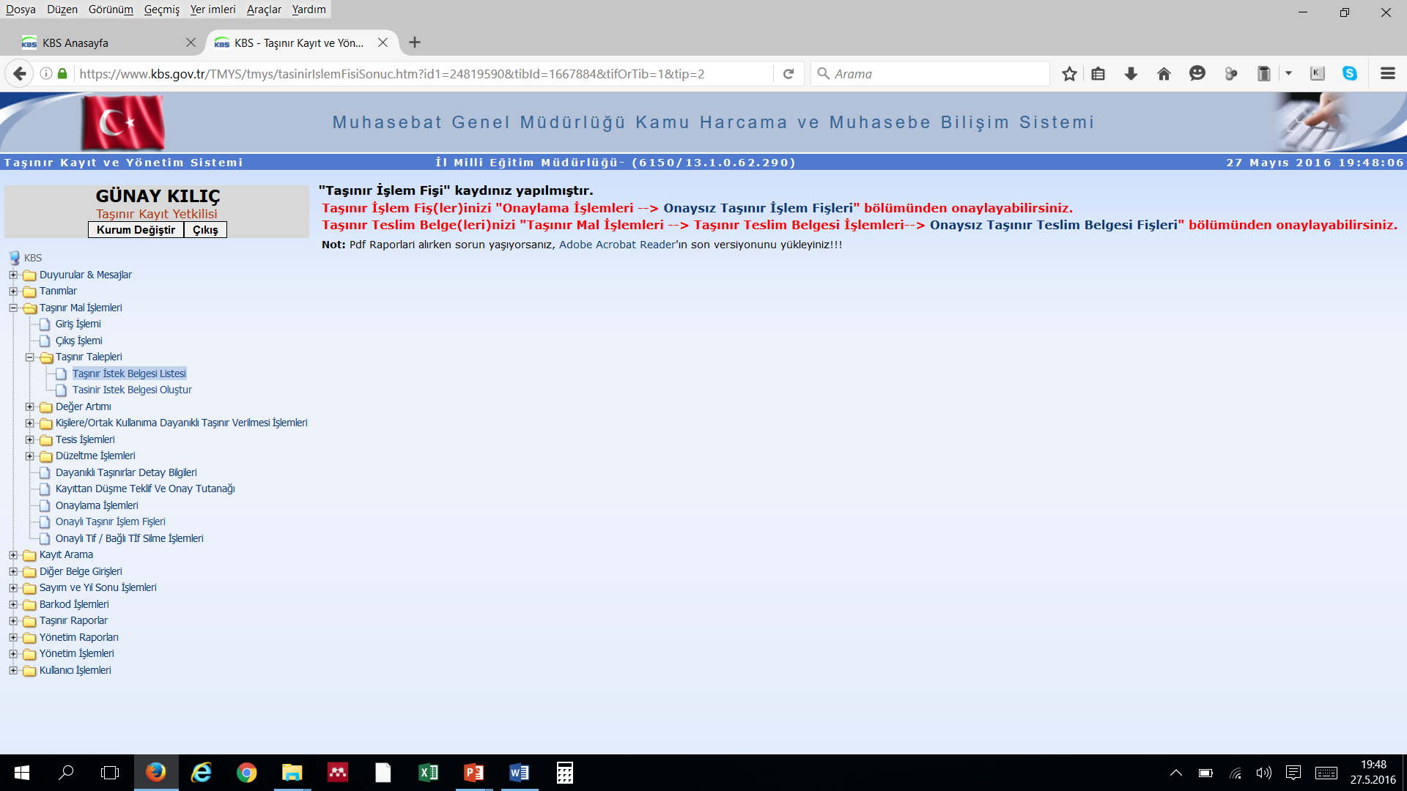
Tüketime Verme
1.1.1. Taşınır Talepleri
Onaylama İşlemlerine Gidilerek Onaysız Taşınır İşlem Fişi Onaylanır.

Slide 19
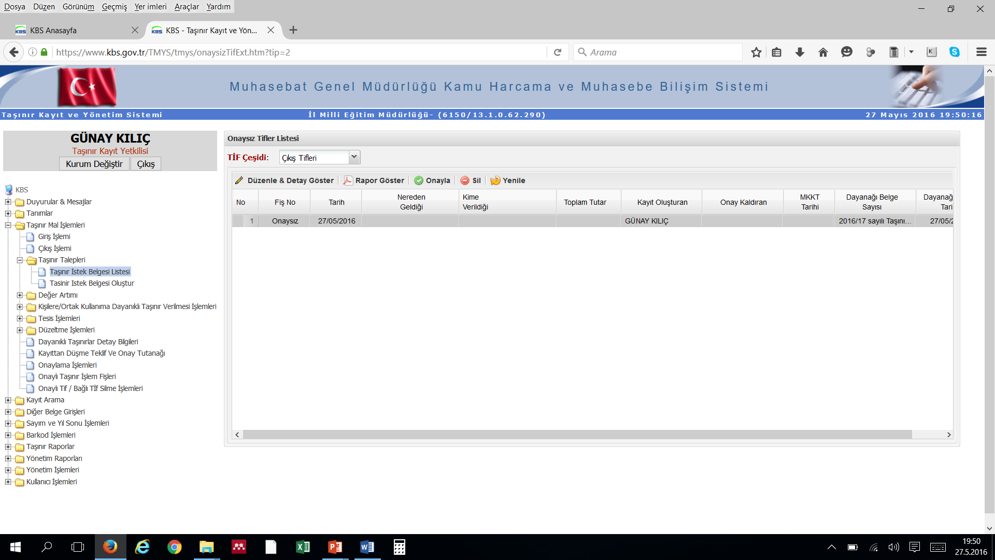
Tüketime Verme
1.1.1. Taşınır Talepleri
Oluşturulan Onaysız Taşınır İşlem Fişi Onaylanana kadar fiyat oluşmaz.

Slide 20
Tüketime Verme
1.1.1. Taşınır Talepleri
Oluşturulan Onaysız Taşınır İşlem Fişi .
Oluşturulan Onaysız Taşınır İşlem Fişi Onaylanana kadar fiyat oluşmaz.

Slide 21
Tüketime Verme
1.1.1. Taşınır Talepleri
Onaylama İşlemlerine Gidilerek Onaysız Taşınır İşlem Fişi Onaylanır ve TİF Oluşturulur.

Slide 22
Tüketime Verme
1.1.1. Taşınır Talepleri
Oluşturulan Taşınır İşlem Fişi 2 Nüsha halinde çıkartılır;
1- Dosyasında Muhafaza Edilir,
2- İstek Yapan İstek Birim Yetkilisine verilir.

Slide 23
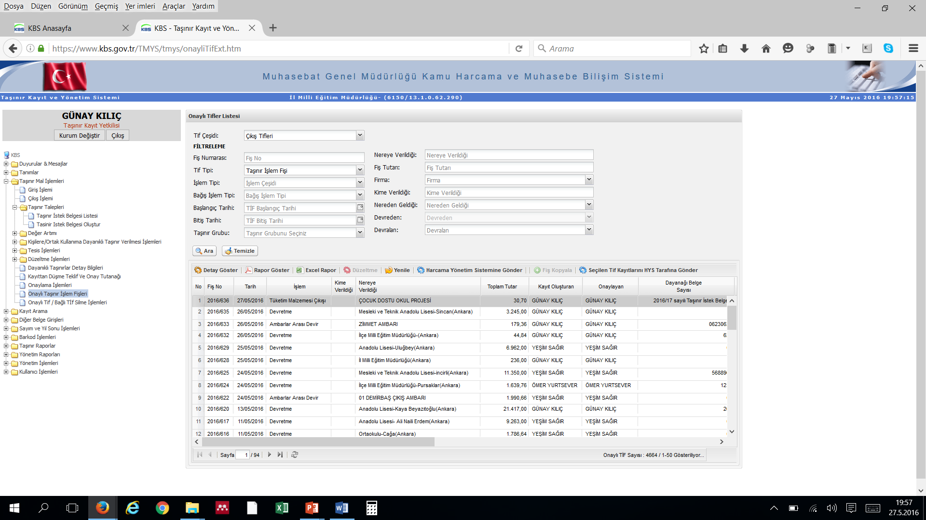
Tüketime Verme
1.1.1. Taşınır Talepleri
Oluşturulan Tüketim Malzeme Çıkışı TİF’i ‘’Harcama Yönetim Sistemine Gönder’’ Butonuna Basılarak İşlem Sonlandırılır.

Slide 24
Tüketime Verme
1.1.1. Taşınır Talepleri
ÖNEMLİ !!!
Tüketim Malzemelerinin Çıkışlarının Muhasebeleşmesi 3 er aylık dönemler halinde gerçekleştirilir ve dönemin bittiği ilk gün 3 aylık Tüketim Raporu düzenlenerek muhasebeleştirilir.
1’inci Dönem : 01 Ocak – 31 Mart
2’nci Dönem : 01 Nisan – 30 Haziran
3’üncü Dönem : 01 Temmuz – 30 Eylül
4’üncü Dönem : 01 Ekim – 31 Aralık

Slide 25
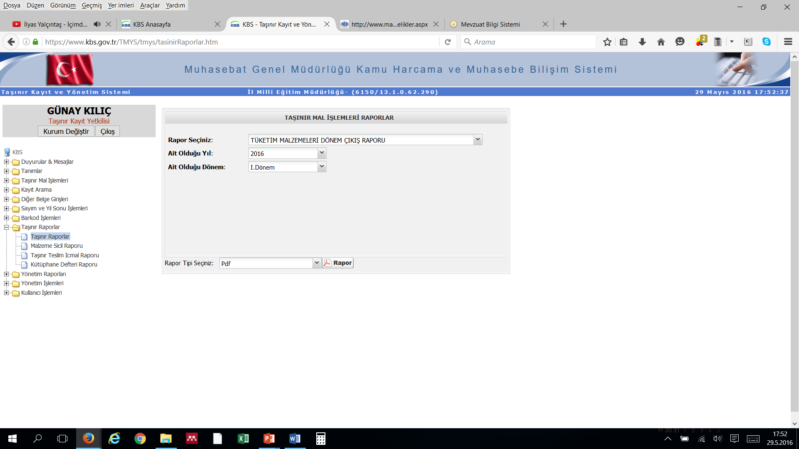
Tüketime Verme
1.1.1. Taşınır Talepleri
Taşınır Raporlar / Taşınır Raporlar:
Rapor Seç,
Ait Olduğu Yıl,
Ait Olduğu Dömen Seçilir.
Rapor Sekmesine Tıklanır ve rapor alınır.

Slide 26
Günay KILIÇ
Taşınır Kayıt Yetkilisi
gnyklc623@hotmail.com

